Slide 1
Применение IT в получении химерной конструкции для
экспрессии гена эритропоэтина свиней в клетках
Saccharomyces cerevisiae
Т
А
Ц
О
Г
Р
Н
П
С
Диссертация на соискание степени магистра биологических наук
Соискатель – Колковская Е. В.
Научный руководитель – к.б.н. Валентович Л. Н.

Slide 2

Содержание
Тема и руководитель
Актуальность
Поставленные цели и задачи
Объект и предмет исследования
Научная гипотеза
Основные результаты
Научная новизна
Положения, выносимые на защиту
Спасибо за внимание

Slide 3
Актуальность работы
Животноводство – одна из ключевых сельскохозяйственных отраслей, на долю которой приходится более 65% общей выручки от реализации продукции в аграрном секторе экономики и 96 – 97% от экспорта сельскохозяйственной продукции.
В Республике Беларусь остро стоит проблема повышения жизнеспособности молодняка свиней. Алиментарная анемия – одно из наиболее распространенных заболеваний молодняка.
В профилактике и лечении анемии человека уже длительное время используют эритропоэтин, рентабельность получения которого значительно выше при микробном синтезе. В ходе работы сконструирована векторная система для высокоэффективного синтеза эритропоэтина в клетках дрожжей.
Т
А
Ц
О
Г
Р
Н
П
С

Slide 4
Цели и задачи
Целью работы явилось создание генетической конструкции для экспрессии гена эритропоэтина в клетках дрожжей Saccharomyces cerevisiae с использованием информационных технологий.
Задачи:
С помощью информатических подходов разработать нуклеотидную последовательность гена эритропоэтина свиньи, кодонный состав которой адаптирован для экспрессии в клетках дрожжей;
Синтезировать оптимизированную для экспрессии в клетках дрожжей кодирующую последовательность гена эритропоэтина свиней методом ПЦР;
На основе плазмид pET24b и pAS2 получить химерные генетические конструкции, несущие последовательность гена свиного эритропоэтина;
На основе Escherichia coli XL-1 Blue и E. coli BL21(DE3) получить штаммы, несущие химерные генетические конструкции pET24b-epo и pAS2-epo;
Исследовать экспрессию гена эритропоэтина свиней в полученных штаммах E. coli BL21(DE3)- pET24b-epo.
Т
А
Ц
О
Г
Р
Н
П
С
4

Slide 5
Объекты исследования
Объектом исследования выступала кодирующая последовательность гена эритропоэтина свиньи.
В работе использовались следующие штаммы и плазмиды: Escherichia coli XL-1Blue, E. coli BL21-CodonPlus(DE3)-RIPL , плазмида pET-24b(+), плазмида pAS2.
Т
А
Ц
О
Г
Р
Н
П
С
5

Slide 6
Научная гипотеза
Цитокин эритропоэтин способствует восстановлению собственного кроветворения и компенсирует анемию.
Так как эритропоэтин характерен для всех млекопитающих, он может быть использован как основа для создания препаратов не только в области фармацевтики, но и в области ветеринарии при создании профилактических и лечебных препаратов.
Создание и использование рекомбинантного свиного эритропоэтина с использованием генно-инженерных подходов может явиться решением в борьбе с алиментарной анемией поросят.
Т
А
Ц
О
Г
Р
Н
П
С
6

Slide 7
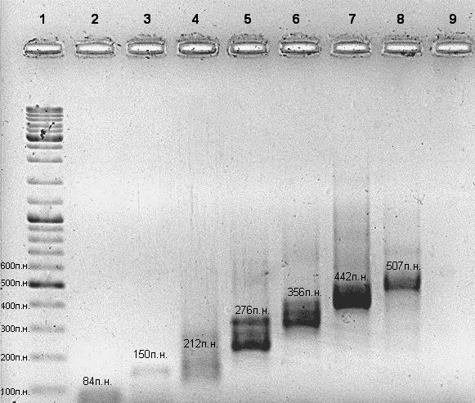
Основные результаты
Используемые праймеры | Продукт ПЦР, п.н.
F1, R1 | 84
F2,R2 | 150
F3,R3 | 212
F4, R4 | 276
F5,R5 | 359
F6,R6 | 442
F7,R7 | 507
Т
А
Ц
О
Г
Р
Н
П
С
1– маркер молекулярного веса;
2-8 – продукты последовательных ПЦР;
9 – отрицательный контроль
Рисунок 1– Процесс сборки гена эритропоэтина
7

Slide 8
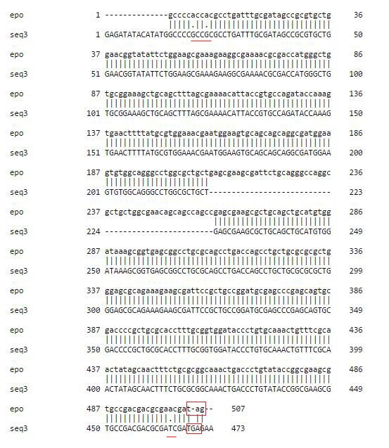
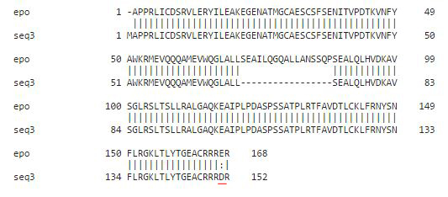
Основные результаты
Т
А
Ц
О
Г
Р
Н
П
С
Рисунок 3 – Выравнивание белковых последовательностей гена эритропоэтина и последовательности, соответствующей клону 9
epo – нуклеотидная последовательность гена ЭПО;
seq3 – нуклеотидная последовательность клона 3, полученная после секвенирования;
квадратными скобками выделены стоп-кодоны
Рисунок 2– Выравнивание последовательностей гена ЭПО и ДНК из клона 9
8

Slide 9
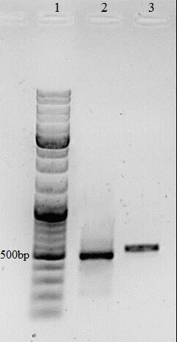
Основные результаты
Т
А
Ц
О
Г
Р
Н
П
С
1 – маркер молекулярного веса;
2 – дефектная последовательность гена эритропоэтина
3 – последовательность гена после устранения делеции
Рисунок 4 – Сравнение полноразмерной и дефектной последовательности гена эритропоэтина
9

Slide 10
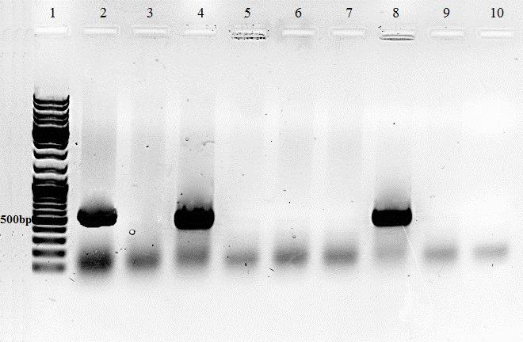
Основные результаты
Т
А
Ц
О
Г
Р
Н
П
С
1 –маркер молекулярного веса
2-9 – клоны 9-16
10– отрицательный контроль ПЦР
Рисунок 5 – Проверка клонов после трансформации на наличие последовательности ЭПО
10

Slide 11
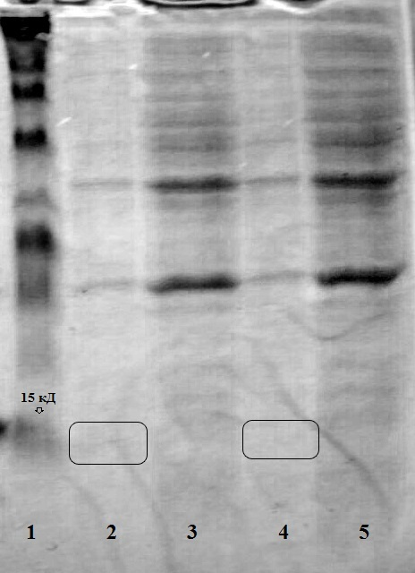
Основные результаты
Т
А
Ц
О
Г
Р
Н
П
С
1 – SpectraTM Multicolor Broad Range Protein Ladder
2 – E. coli BL21(DE3)-epo, клон 11.1+IPTG
3 – E. coli BL21(DE3)-epo, клон 11.1
4 – E. coli BL21(DE3)-epo, клон 11.7+IPTG
5 – E. coli BL21(DE3)-epo, клон 11.7
Рисунок 6 – Белковый электрофорез послу индукции экспрессии
11

Slide 12
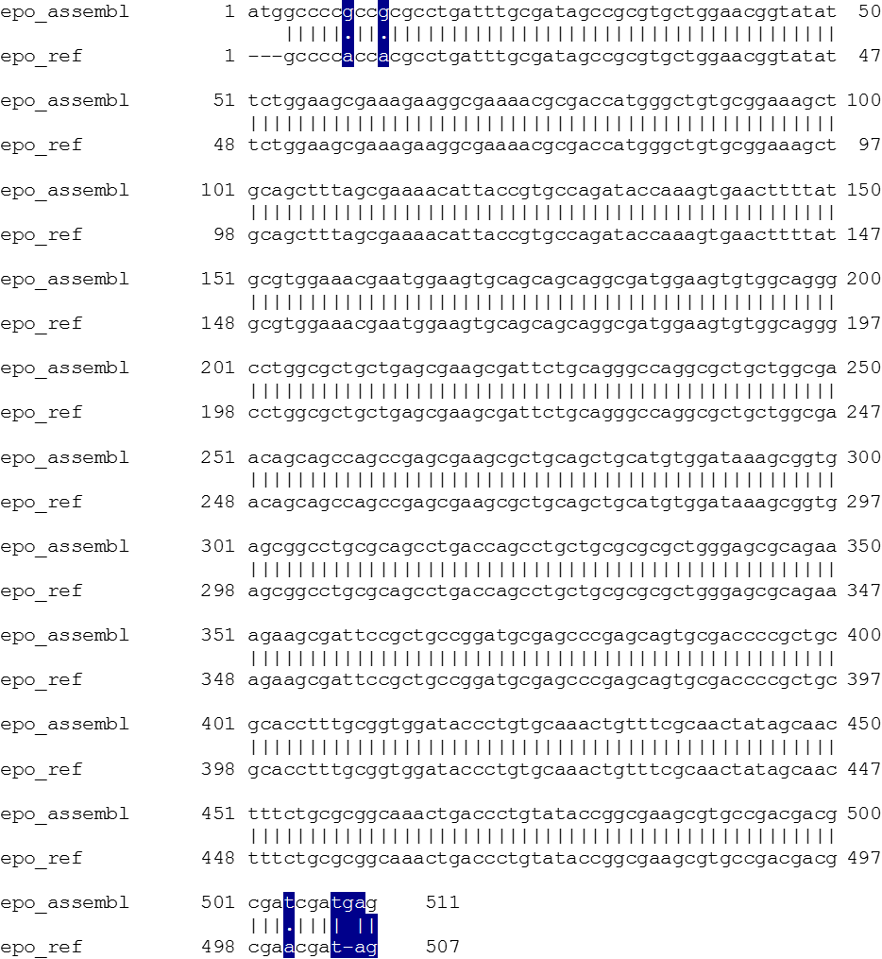
Основные результаты
Т
А
Ц
О
Г
Р
Н
П
С
еpo_ref – нуклеотидная последовательность гена ЭПО;
epo_assembl – нуклеотидная последовательность клона 11, полученная после секвенирования
Рисунок 7 – Выравнивание последовательностей гена ЭПО и ДНК из клона 11
12

Slide 13
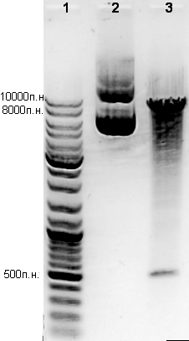
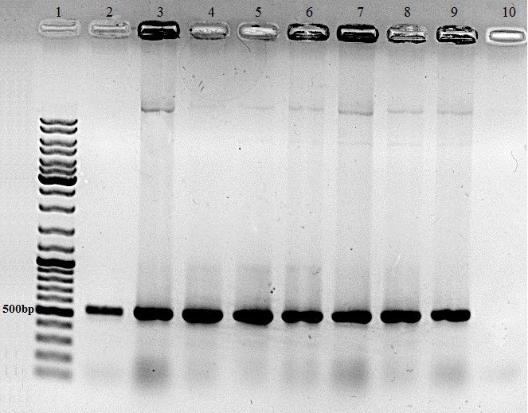
Основные результаты
Т
А
Ц
О
Г
Р
Н
П
С
1 - маркер молекулярного веса
2-9 – клоны от 1 до 8 соответственно
10 – отрицательный контроль ПЦР
Рисунок 8 – Проверка клонов
E. coli XL-1-pAS2epo после трансформации
1 – DNA Ladder Mix
2 - pAS2
3 - pAS2-epo, выделенная из клона 1
Рисунок 9 – Рестрикционный анализ клона 1 E. coli XL-1-pAS2epo после трансформации
13

Slide 14
Научная новизна
С помощью метода ПЦР мы синтезировали полноразмерную кодирующую последовательность гена эритропоэтина (507 п.н.), которая была разработана при помощи ПО.
Полученная последовательность в составе вектора pET-24b (+) методом кальциевой трансформации была перенесена в клетки E. coli XL-1Blue и E. сoli BL21-CodonPlus(DE3)-RIPL. Наличие целевых гибридных последовательностей устанавливалось рестрикционным анализом, ПЦР и секвенированием по методу Сенгера и последующего анализа данных в программе. В полученных трансформантах E. coli BL21-CodonPlus(DE3)-RIPL провели индукцию экспрессии с использованием в качестве индуктора IPTG в конечной концентрации 1мМ. Проведение белкового ДСН-ПААГ электрофореза не выявило экспрессии целевого белка. Получен-ная последовательность гена ЭПО была включена в состав челночного вектора pAS2. Конструкция pAS2-epo была перенесена в клетки E. coli XL-1Blue.
В результате, на основе векторной молекулы pAS2 нами была получена генетическая конструкция, предназначенная для экспрессии гена эритропоэтина свиней в клетках дрожжей S. сerevisiae.
Т
А
Ц
О
Г
Р
Н
П
С
14

Slide 15
Положения, выносимые на защиту
1. С помощью информатических подходов была разработана нуклеотидная последовательность гена эритропоэтина свиньи, кодонный состав которой адаптирован для экспрессии в клетках дрожжей.
2. Методом ПЦР была синтезирована модифицированная кодирующая последовательность гена эритропоэтина свиньи.
3. На основе бактериального вектора pET24b получены рекомбинантные конструкции pET24b-epo и pET24b-epo’ несущие, соответственно, полную и усечённую кодирующие последовательности гена эритропоэтина свиней.
4. На основе E. coli XL-1 Blue и E. coli BL21(DE3) получены штаммы, E.coli XL-1-epo’, E. coli XL-1-epo, E. coli XL-1-pAS2epo, E. coli BL21(DE3)-epo’, E. coli BL21(DE3)-epo несущие химерные генетические конструкции pET24b-epo’, pET24b-epo и pAS2-epo.
Т
А
Ц
О
Г
Р
Н
П
С
15

Slide 16
Положения, выносимые на защиту (продолжение)
5. Штаммы E. coli BL21(DE3)-epo’ и E. coli BL21(DE3)-epo, при культивировании в условиях индукции экспрессии не накапливали в достаточных для детекции количествах белковых продуктов сходных по массе с эритропоэтином.
6. На основе челночного вектора pAS2 получена рекомбинантная конструкция pAS2-epo, предназначенная для экспрессии гена свиного эритропоэтина в клетках S. cerevisiae.
Т
А
Ц
О
Г
Р
Н
П
С
16

Slide 17
Т
А
Ц
О
Г
Р
Н
П
С
Cпасибо за внимание

